Slide 1

Etherium Blockchain Developer Guide
RAIHAN PUSPA ANGGITA PUTRI
1103184065

Slide 2
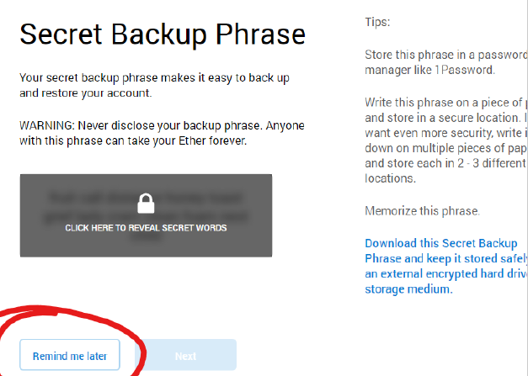
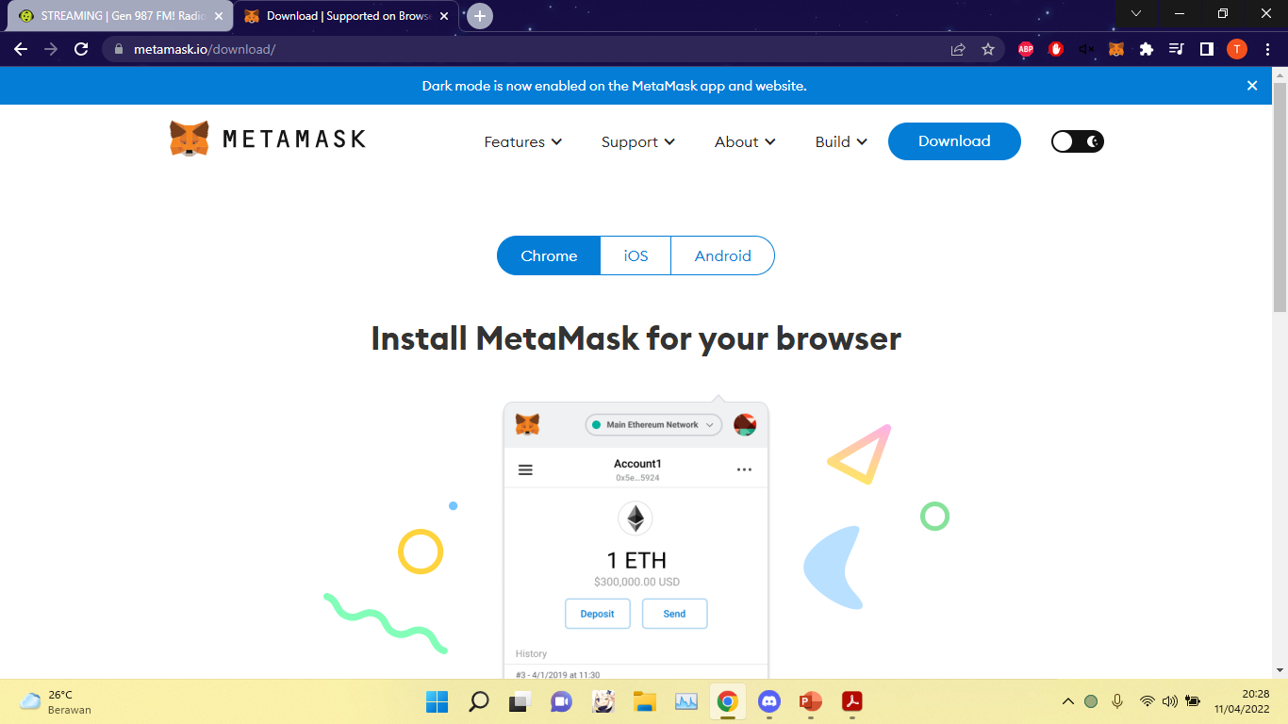
DOWNLOAD
1. Download Metamask dan install ekstensi metamask di chrome
Lalu login akun atau buat akun metamask (jangan sampai lupa password dan phrase)

Slide 3
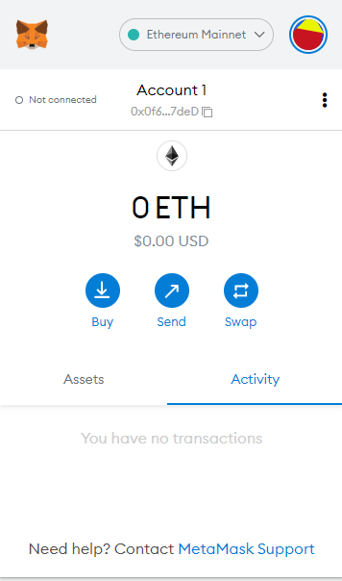
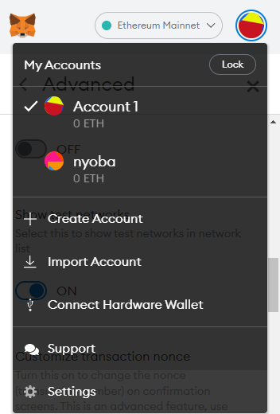
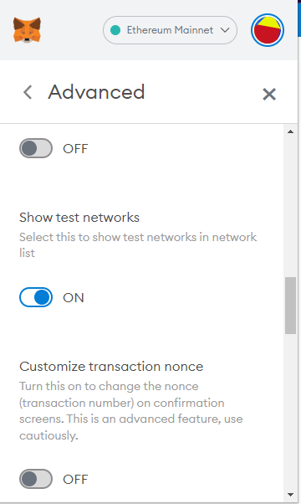
TAMPILAN
3. Jika sudah login atau daftar metamask maka akan tampilan seperti ini.
4. lalu klik profil, klik profil –advance- cari show test network

Slide 4
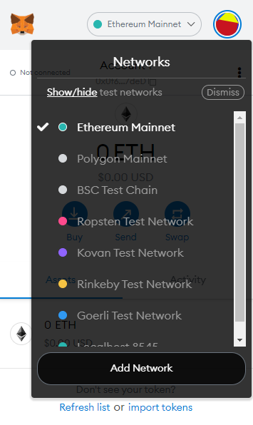
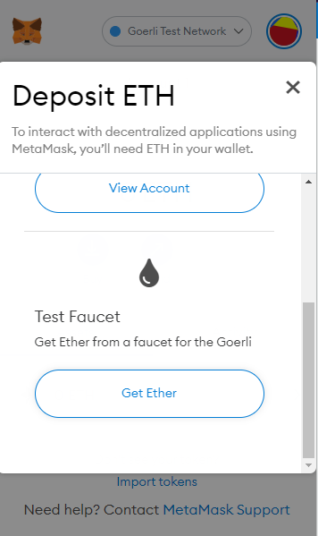
5. Lalu klik etherium network dan pilih goerli test network
6. Setelah itu klik buy, lalu klik test faucet

Slide 5
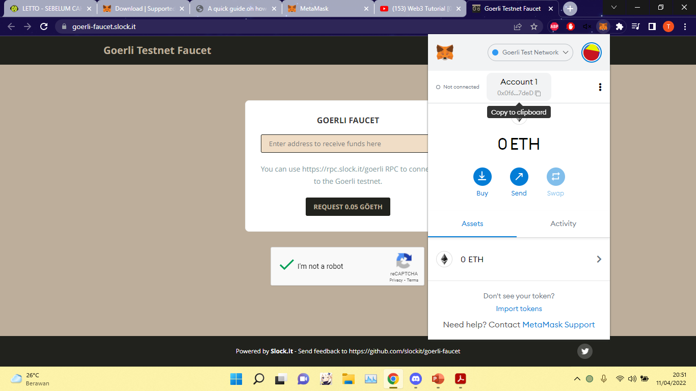
7. Maka akan menuju web seperti itu
8. Lalu salin link wallet nya pada di bawah account 1 lalu taruh di kolom web goerli testnet faucet tersebut
9. Lalu klik request nya

Slide 6
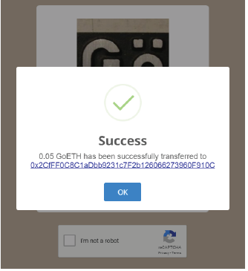
Sudah berhasil

